Slide 1
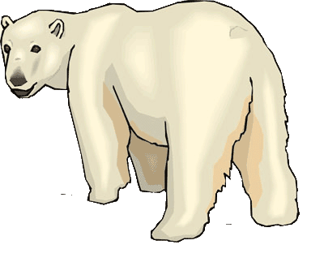
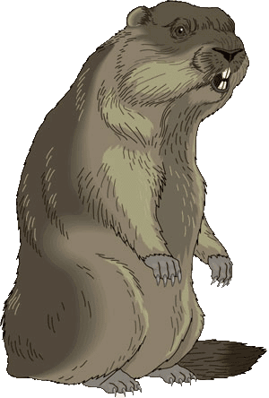
Кто как зимует?
www.zooclub.ru
Есть тритоны, лягушки, черепахи и змеи, которые могут безболезненно замерзать и затвердевать так, что их внутренние органы пронизываются кристаллами льда. Это необычно, потому что образующийся в кровеносных сосудах животного лед должен либо их разрывать, либо безнадежно растягивать. И главное - замерзшая вода становится недоступной для клеток, и они могут погибнуть от обезвоживания…
Notes:
http://www.zooclub.ru/zanim/11.shtml

Slide 2
Например, американская лесная лягушка. Когда при охлаждении лед образуется в пальцах ее лап и коже, она наполняет свои ткани глюкозой. Это предохраняет их от повреждения. Даже если бы человек мог накачать столько глюкозы в свои ткани, ее высокий уровень вызвал бы диабетическую кому и смерть.
У лягушки избыток сахара тоже вызывает кому: обмен веществ в клетках почти останавливается. Но это не вредит амфибиям. Весной они оттаивают и при движении сжигают глюкозу, как горючее.

Slide 3
Американская лесная лягушка

Slide 4
С замороженным сибирским углозубом произошел поразительный случай: его нашли в вечной мерзлоте на глубине одиннадцати метров. А находка оттаяла и ожила. Радиоуглеродный анализ показал, что углозуб пролежал в мерзлоте около девяноста лет.

Slide 5
Уссурийский углозуб

Slide 6
Есть и животные, тело которых может сильно охлаждаться, а льда при этом не образуется. Некоторые арктические насекомые бодро переносят пятидесятиградусный мороз: они удаляют из своего тела пыль или бактерии, вокруг которых могут нарастать кристаллы льда.
Из млекопитающих безболезненно охлаждается длиннохвостый суслик, у которого в зимнюю спячку температура тела может упасть ниже точки замерзании. И никаких кристаллов. Но как это у него получается - пока неизвестно.

Slide 7
Длиннохвостый суслик

Slide 8
Ужеобразная подвязочная змея последней из американских змей уходит на зиму в укрытие и первой при потеплении из него выходит. Она зимует в каменистых расщелинах при 4 - 5 градусах тепла. Биение ее сердца замедляется до 6 ударов в минуту (в десять раз реже, чем в летний солнечный день).
В мороз подвязочные змеи тоже могут превращаться в лед. Но даже после одного или двух дней в "морозилке" теплое солнце оживляет рептилию.

Slide 9
Подвязочная змея

Slide 10
Подвязочные змеи зимуют и в воде: описан случай, когда сотни змей заползали осенью в цистерну и ждали, пока она наполнится водой. Вероятно, кожа змеи, наподобие легкого, извлекает кислород из воды. Конечно, это очень мало: сердце животного бьется лишь раз в минуту, а обмен веществ сильно замедляется.
Как часто просыпаются мешотчатые прыгуны, зимующие вместе с запасом пищи? Американский исследователь оставлял прыгуну 800 граммов семян, и он просыпался каждый день. Когда же семян давали всего 100 граммов - тот дремал по пять дней кряду.

Slide 11
Большой мешотчатый прыгун

Slide 12
Но зачем вообще просыпаться? Ведь спячка должна сохранять энергию, а 80 - 90 ее процентов животные зимой расходуют, именно когда просыпаются. Возможно, они просто боятся проспать весну.
Например, когда просыпается суслик Белдинга, она сразу спешит потрогать земляную пробку, закрывающую вход в нору. Тепла земля означает приход весны. Когда в экспериментах пробку нагревали, суслики сразу же рыли ход наружу. Причем с приближением весны суслики просыпаются все чаще и чаще. Возможно, их будят не только биологические часы, но и накопившиеся в организме ядовитые вещества, которые надо врем от времени удалять.

Slide 13
Суслик Белдинга

Slide 14
Перья с пухом, шерсть, слой подкожного жира - почти все животные холодных краев имеют какую-нибудь защиту от мороза, Некоторые грызуны, землеройки и кролики вырабатывают при похолодании особое вещество, именуемое коричневым салом. Оно дает много энергии, потому что насыщено митохондриями - микроскопическими устройствами в клетках, чья единственная задача - превращать пищу в тепло. От них и цвет коричневый.

Slide 15
Землеройка

Slide 16
У других животных есть так называемая чудесная сеть вен и артерий, по которой теплая кровь идет в те места, где тело охлаждают холодный воздух или вода, например на плавники у кита или лапы у утки.
Такая же сеть есть и у насекомого совки, которая даже может летать на морозе. К тому же тело ее покрыто шерстью, Воздушные мешки отделяют теплую грудь совки от холодного брюшка. Наконец, это насекомое способно вырабатывать собственное тепло.

Slide 17
Бабочка совка

Slide 18
При отдыхе совка может и охлаждаться, но, чтобы заработали ее летательные мускулы, она должна разогреться примерно до 26 градусов. И тогда совка начинает дрожать. Сокращаются все мускулы, а она никуда не летит. Зато производит много тепла и разогревается.
Вьюрковые птицы тоже дрожат, причем, можно сказать, дрожат всю зиму, за исключением того времени, когда летят. Чижи зимой жгут в основном уже не углеводы, а жиры: так они могут дрожать дольше. Причем, если не слишком холодно, дрожат только некоторые мускулы, но уж в сильный мороз начинают дрожать все остальные.

Slide 19
Вьюрок, или юрок

